Slide 1
대구요 배달웹_스토리보드
임베디드 소프트웨어 융합 풀스택 개발자 양성 과정B
2조 이재민, 김승훈, 백승하, 정세인, 양우성, 박민영

Slide 2
INDEX
[
PART 1
PART 2
PART 3
01. 프로젝트 개요
05. 메뉴구조
09. 정책
02. 기술 스택
06. 스크린리스트
10. 권한
03. 프로젝트 설계
07. 프로세스
11. UI 상세구조
04. 핵심 기능 및 구현 내용
08. 플로차트

Slide 3
01
PART 01_대구요
프로젝트 개요
프로젝트 명
- 대구요
개발 동기
-팬데믹 이후 비대면 소비 확대로 인한 배달 서비스 시장 급성장에 배달 서비스 구조 이해의 필요를 느낌
- 특히 기존 배달 플랫폼의 대안 수요 존재에 주목, 지역 밀착형 배달 서비스인 ‘대구요’ 를 기획
개발 목적
- 음식주문 웹 사이트 제작 및 활용
- 대구시 지역 밀착형 배달 웹 서비스 구현

Slide 4
01
PART 01_대구요
프로젝트 개요
개발 히스토리
2023-09-11 ~ 2023-09-15(05Day) : 요구사항분석, 유스케이스, 유스케이스 명세서, ERD
2023-09-16 ~ 2023-09-17(02Day) : 개발환경 구축(GITHUB, GIT, INTELIJ, MYSQL)
2023-09-18 ~ 2023-09-24(07Day) : 사용할 api 정리 및 기능 테스트
2023-09-25 ~ 2023-10-04(10Day) : 보여질 view 페이지 작성
2023-10-05 ~ 2023-10-09(05Day) : view 페이지 수정
2023-10-10 ~ 2023-10-19(10Day) : Back-End 작업
2023-10-20 ~ 2023-10-20(01Day) : 모든 작업 수정 및 완료

Slide 5
02
PART 01_대구요
기술 스택
개발 환경
OS : WINDOW Server 2022 base
CPU : I7 Intel
RAM: 16GB SAMSUNG DDR4
DISK : 100GB SSD
Software 목록
IDE : IntelliJ IDEA 2023.06
Backend Framework : SpringBoot 2.7.14
Build Tool : Gradle
Version Control : GitHub
Database : Mysql Server 8.1.0, Mysql Workbench 8.0.34
ORM : MyBatis 2.3.1
Messaging : NaverCloud SMS 4.5.13
Data Processing : JSON 1.1.1, JACKSON 2.14.2, GSON 2.10.1
DEV TOOL
Framework : SpringBoot
IDE : IntelliJ IDEA
Database : MYSQL
Version Control : GitHub

Slide 6
02
PART 01_대구요
기술 스택
FrontEnd
Markup Language : HTML
Styling : CSS3
Scripting : JavaScript, Jquery
Icons : FontAwesome
BackEnd
Programming Language: Java
DEV Ops
Cloud Service : Amazon Web Service EC2(Deploy Server), Amazon Web Service RDS(Remote Datebase Server)
Version Control : Git & Github
Design Tool : Adobe XD

Slide 7
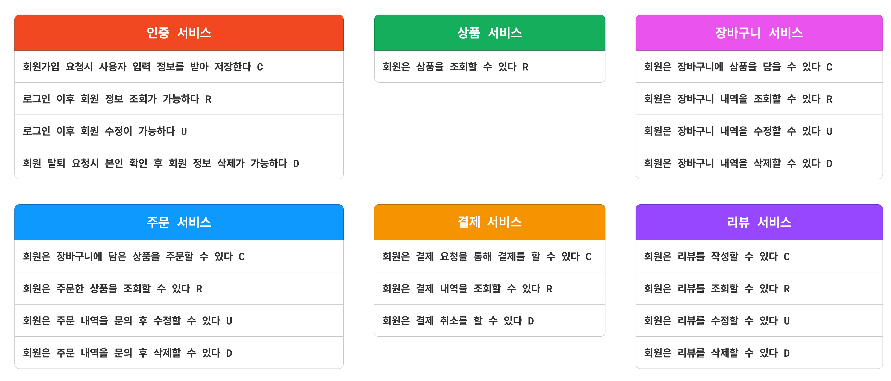
03
PART 01_대구요
프로젝트 설계 – 회원 요구사항 분석

Slide 8
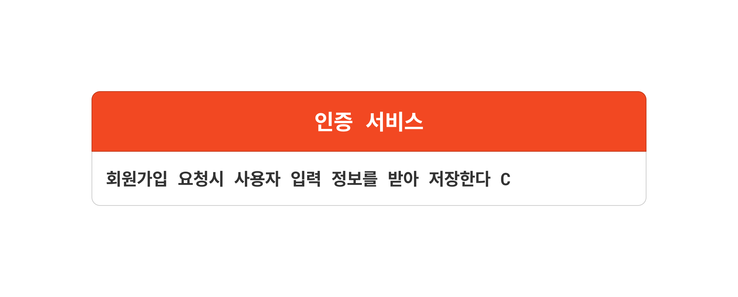
03
PART 01_대구요
프로젝트 설계 – 비회원 요구사항 분석

Slide 9
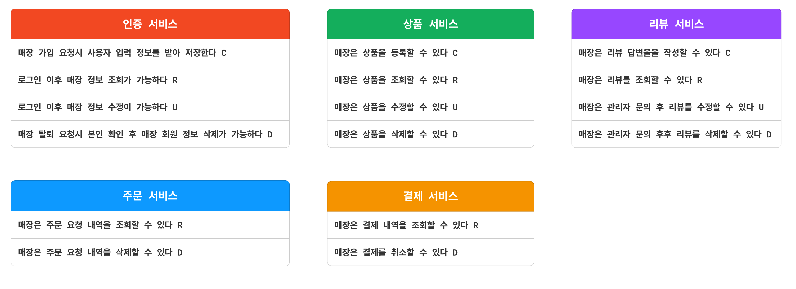
03
PART 01_대구요
프로젝트 설계 – 매장 요구사항 분석

Slide 10
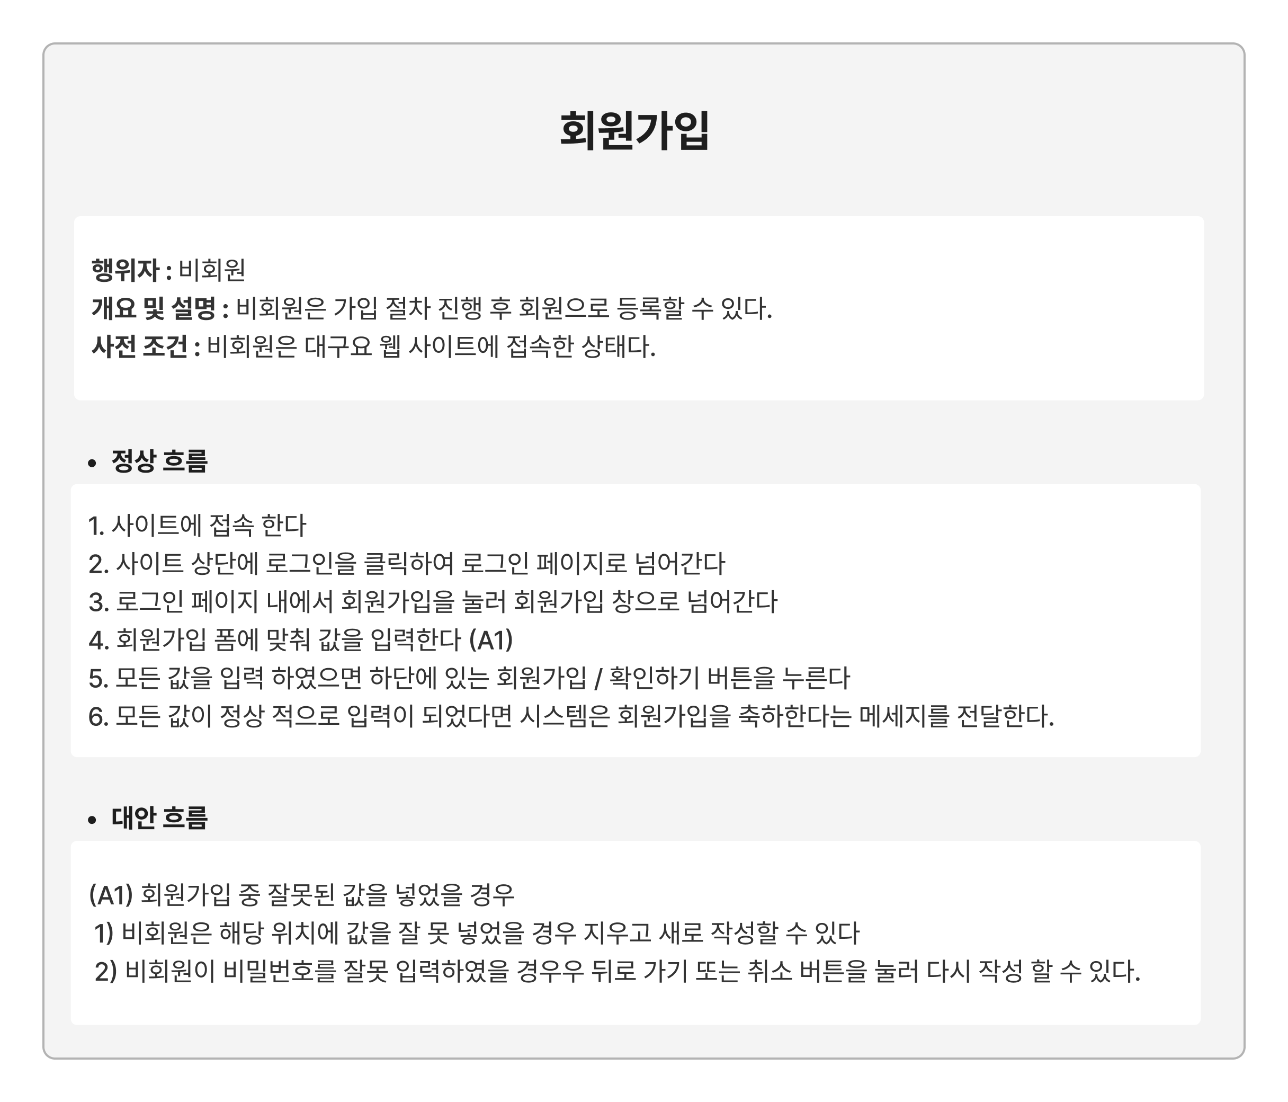
03
PART 01_대구요
프로젝트 설계 – 유스케이스 명세서

Slide 11
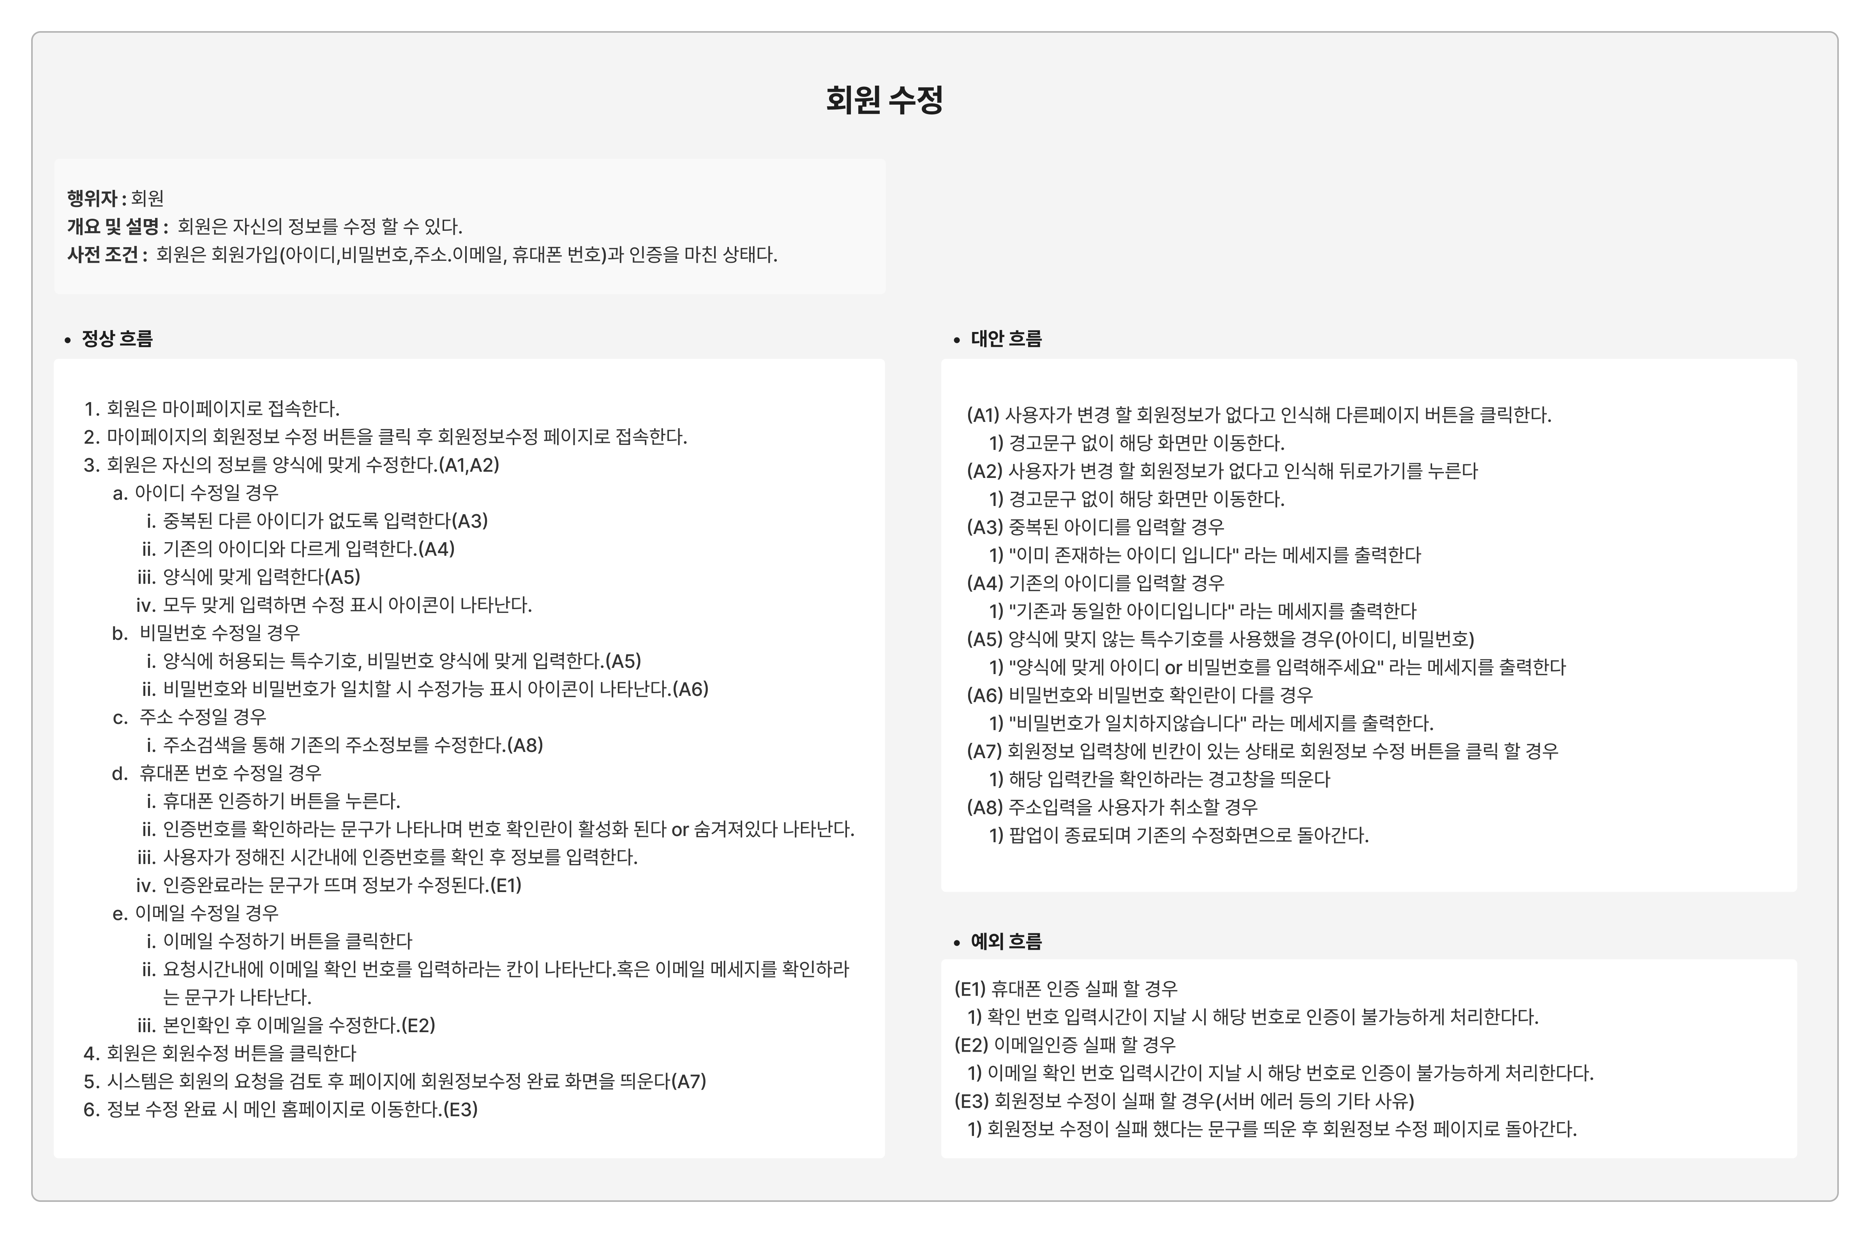
03
PART 01_대구요
프로젝트 설계 – 유스케이스 명세서

Slide 12
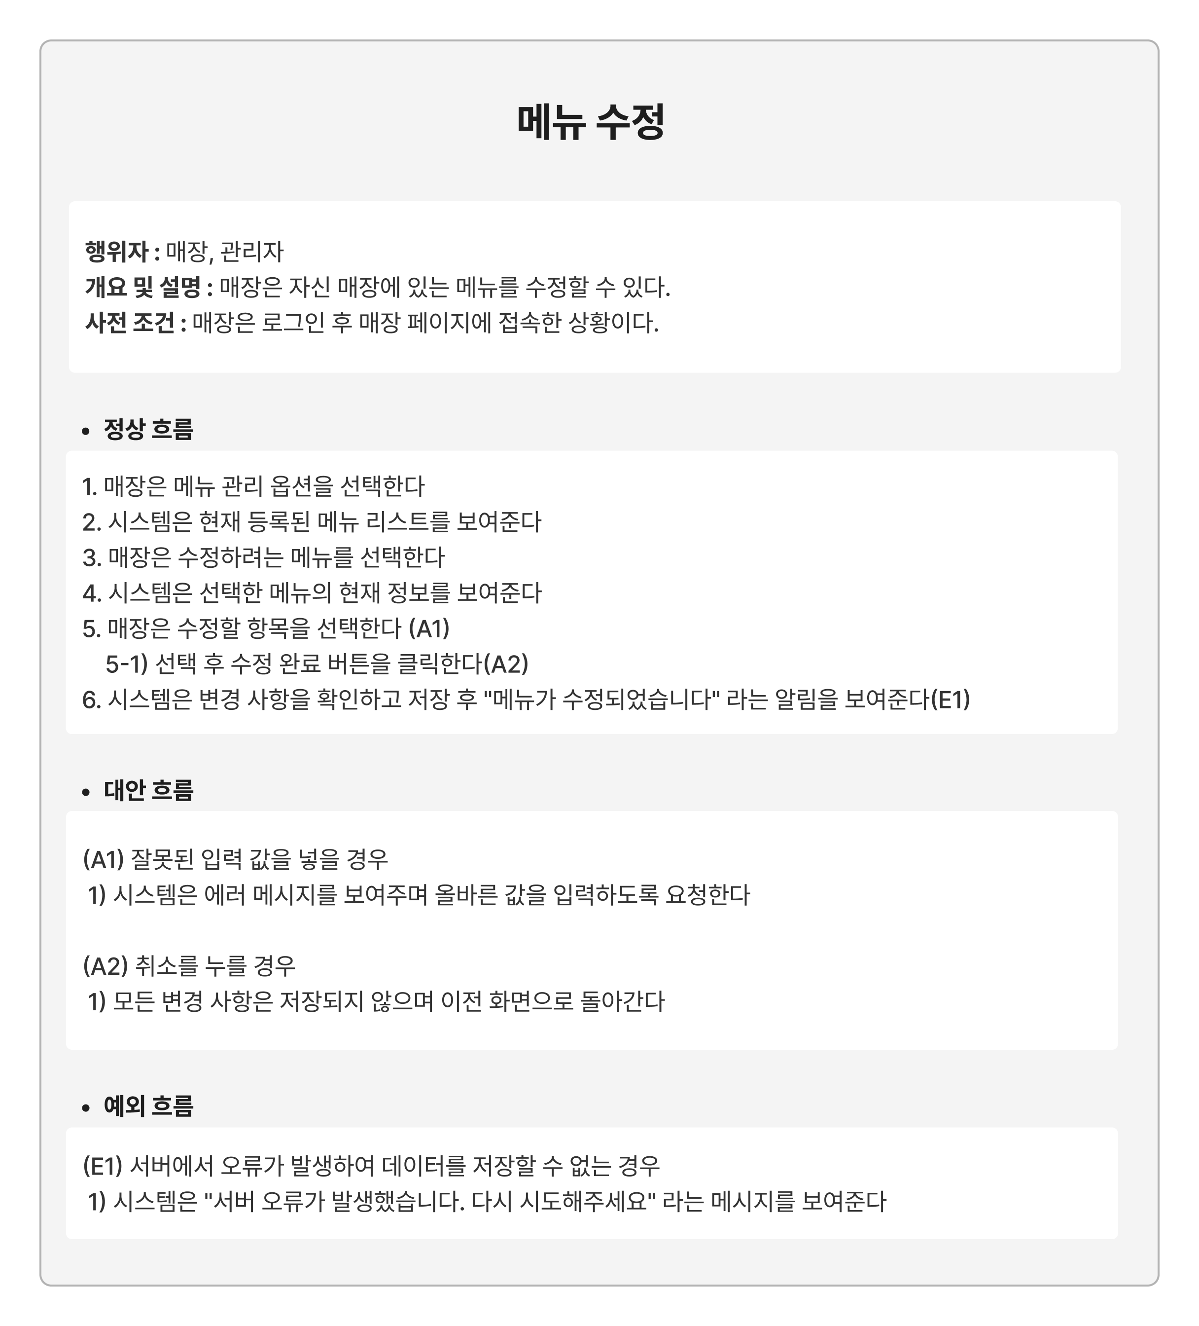
03
PART 01_대구요
프로젝트 설계 – 유스케이스 명세서

Slide 13
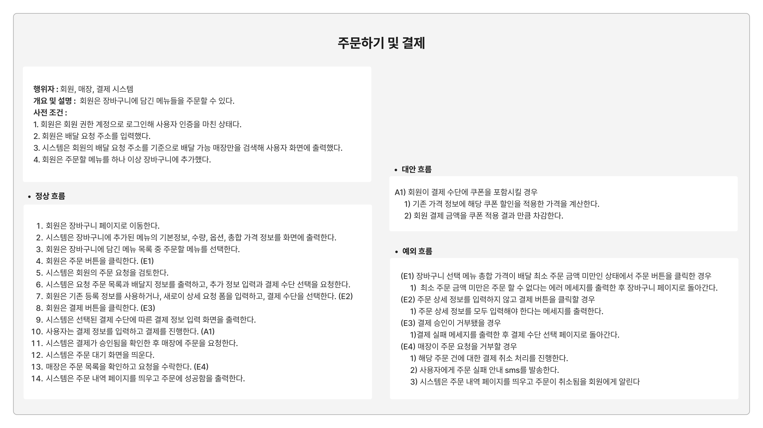
03
PART 01_대구요
프로젝트 설계 – 유스케이스 명세서

Slide 14
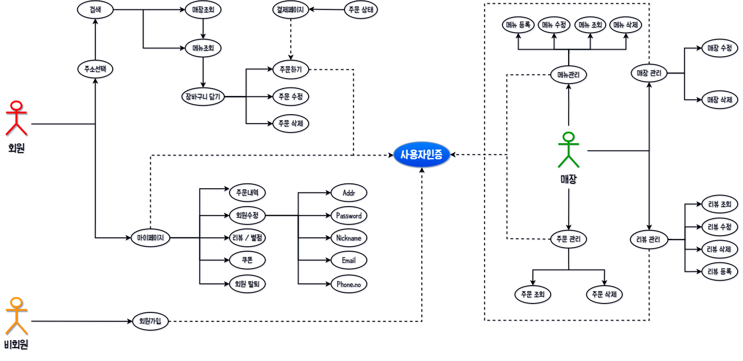
03
PART 01_대구요
프로젝트 설계 – 유스케이스 다이어그램

Slide 15
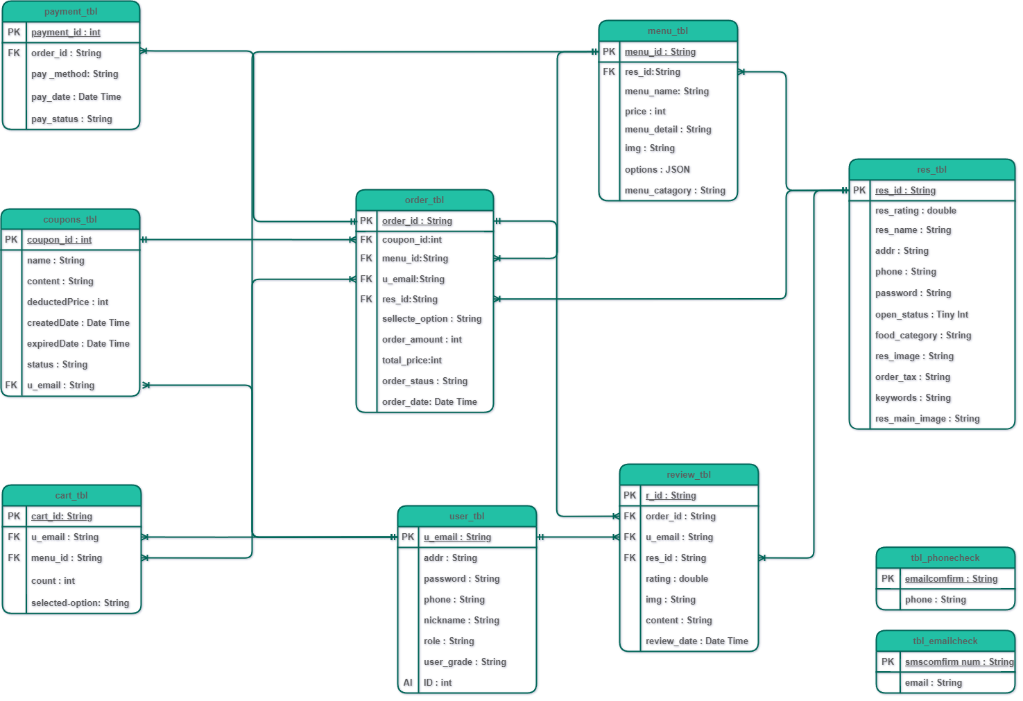
03
PART 01_대구요
프로젝트 설계 – ERD

Slide 16
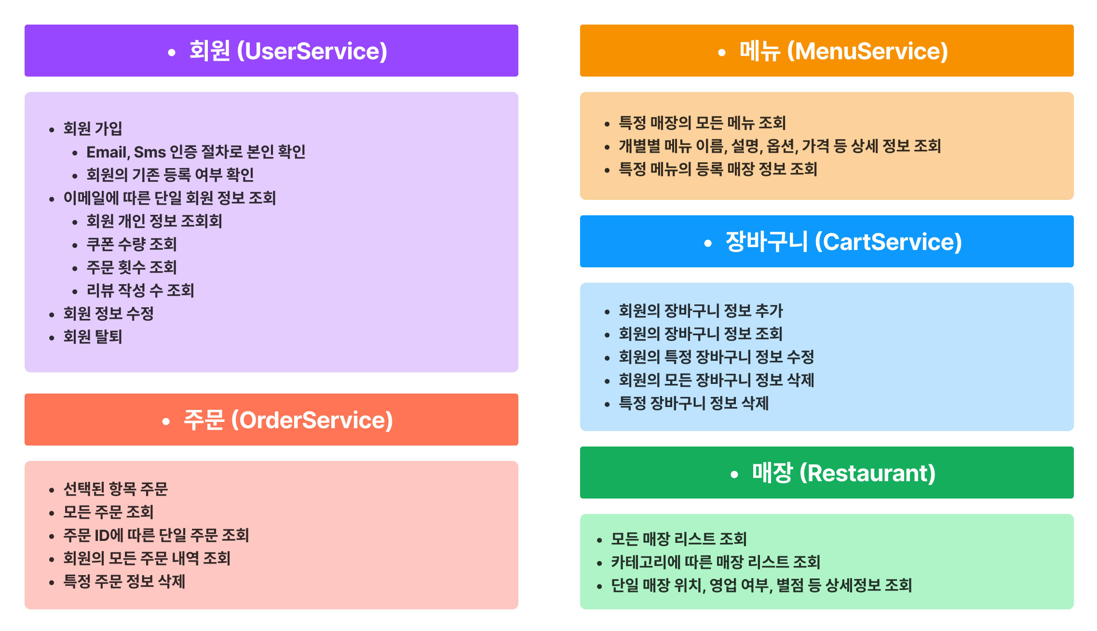
04
PART 01_대구요
핵심 기능 및 구현 내용 – 구현 서비스

Slide 17
04
PART 01_대구요
핵심 기능 및 구현 내용 – API 설계
 | Method | URL | Description | Return Page | Return Value
Home | GET | / | 메인 페이지 | /index copy
 | GET | /import | Import 페이지 | /import
Menu | GET | /menu_category | 메뉴 카테고리 조회 |  | Void
 | GET | /review_tab | 리뷰 탭에서 메뉴 조회 | /review_tab
User | GET | /login | 로그인 페이지 |  | Void
 | GET | /myPage | 마이페이지 조회 | /myPage
 | GET | /memberJoin | 회원 가입 페이지 |  | Void
 | POST | /memberJoin | 회원 가입 처리 | 성공 => /login 실패 => /memberJoin
 | GET | /memberUpdate | 회원 정보 수정 페이지 | /memberUpdate
 | POST | /memberUpdate | 회원 정보 수정 처리 |  | Int (수정 결과)
 | PUT | /memberUpdate | 회원 정보 업데이트 |  | Int (수정 결과)
 | DELETE | /memberUpdate | 회원 정보 삭제 |  | Int (수정 결과)
Restaurant | GET | /selectRest | 모든 레스토랑 조회 | /selectRest
 | GET | /selectRest/{food_catagory} | 특정 카테고리 레스토랑 조회 | /selectRest
 | GET | /resCheck | 레스토랑 주문 확인 |  | Void
Review | GET | /review_tab | 리뷰 탭에서 메뉴 조회 | /review_tab

Slide 18
04
PART 01_대구요
핵심 기능 및 구현 내용 – API 설계
 | Method | URL | Description | Return Page | Return Value
Cart | GET | /cart | 장바구니 정보 조회 | /cart
 | POST | /cart | 장바구니 메뉴 추가 |  | JSON(성공여부)
 | DELETE | /deleteMenu | 장바구니 메뉴 삭제 |  | Int(삭제 결과)
 | POST | /udpateOrder | 장바구니 수량 정보 수정 |  | void
Order | GET | /orderStatus | 주문 상태 조회 | /orderStatus
 | GET | /orderCheck | 주문 확인 | /resCheck
 | GET | /orderCheck1 | 주문 확인 (특정 주문 ID 검색) | /resCheck
 | POST | /orderSuccess | 주문 성공 처리 |  | void
Mail | DELETE | /deleteOrder/{order_id} | 주문 삭제 |  | JSON (삭제 결과)
Payment | GET | /verifyIamport2/getToken | 토큰 발급 페이지 반환 | /verifyIamport2/getToken
 | POST | /verifyIamport2/getToken | 토큰 값 저장 및 토큰 발급 결과 조회 | /verifyIamport2/getToken
 | GET | /verifyIamport2/searchOne | 주문 단건 조회 | /index
 | GET | /verifyIamport2/searchAll | 주문 전체 조회 | /index
Sms | POST | /sms/send |  |  | SmsResponseDto
 | GET | /checkPhone |  |  | ResponseEntity<String>
Mail | POST | /sendEmail | 이메일 전송 |  | JSON (확인 메시지)
 | GET | /checkEmail | 이메일 확인 |  | JSON (서버인증번호/오류 메시지)

Slide 19
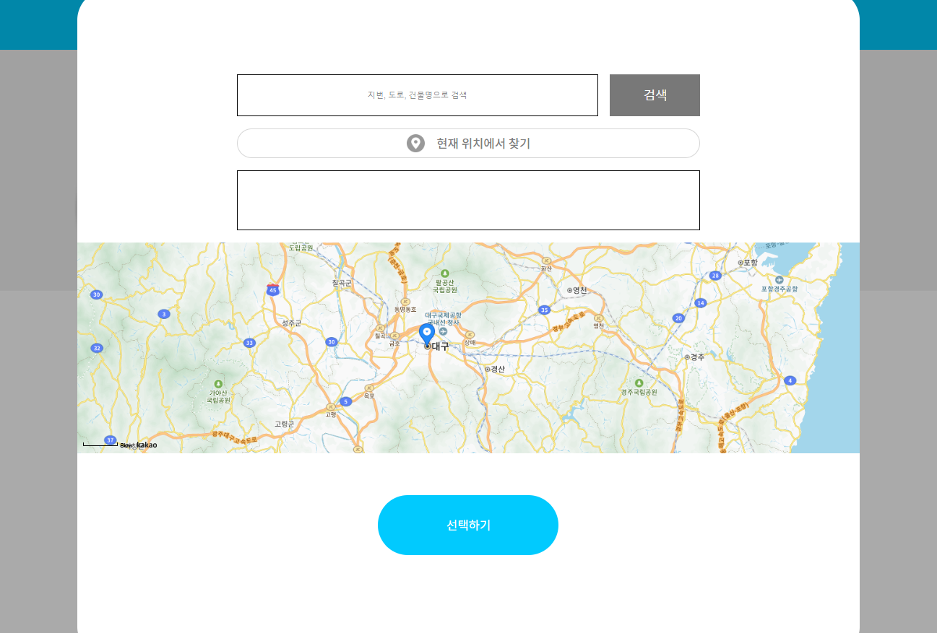
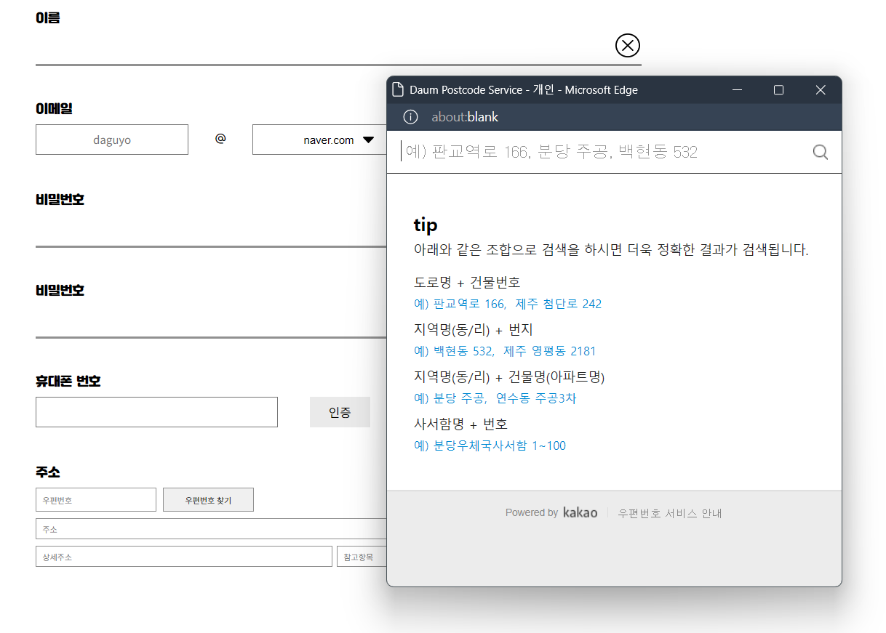
04
PART 01_대구요
핵심 기능 및 구현 내용 – 사용 API
카카오 맵 API
다음 주소 API

Slide 20
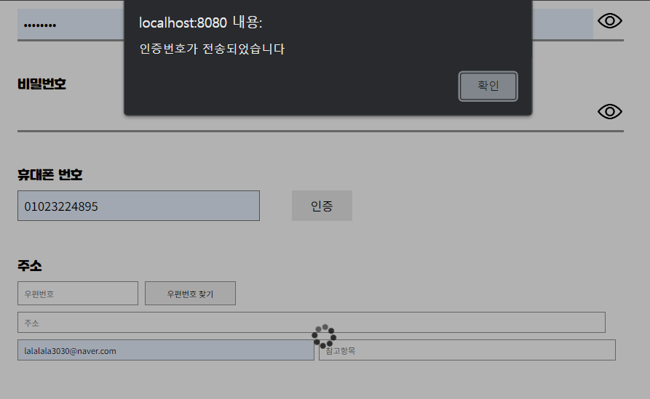
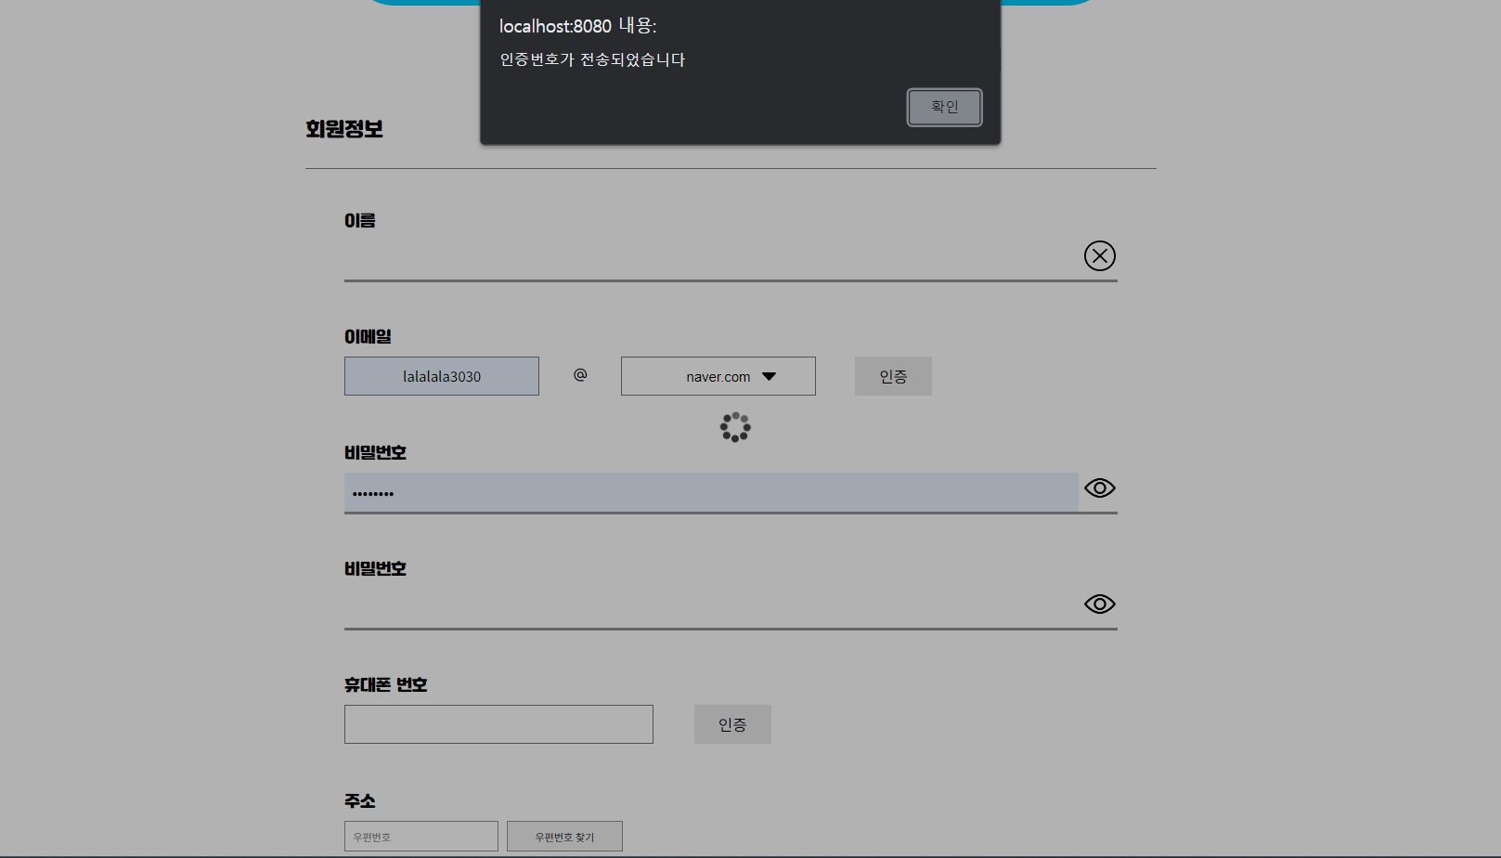
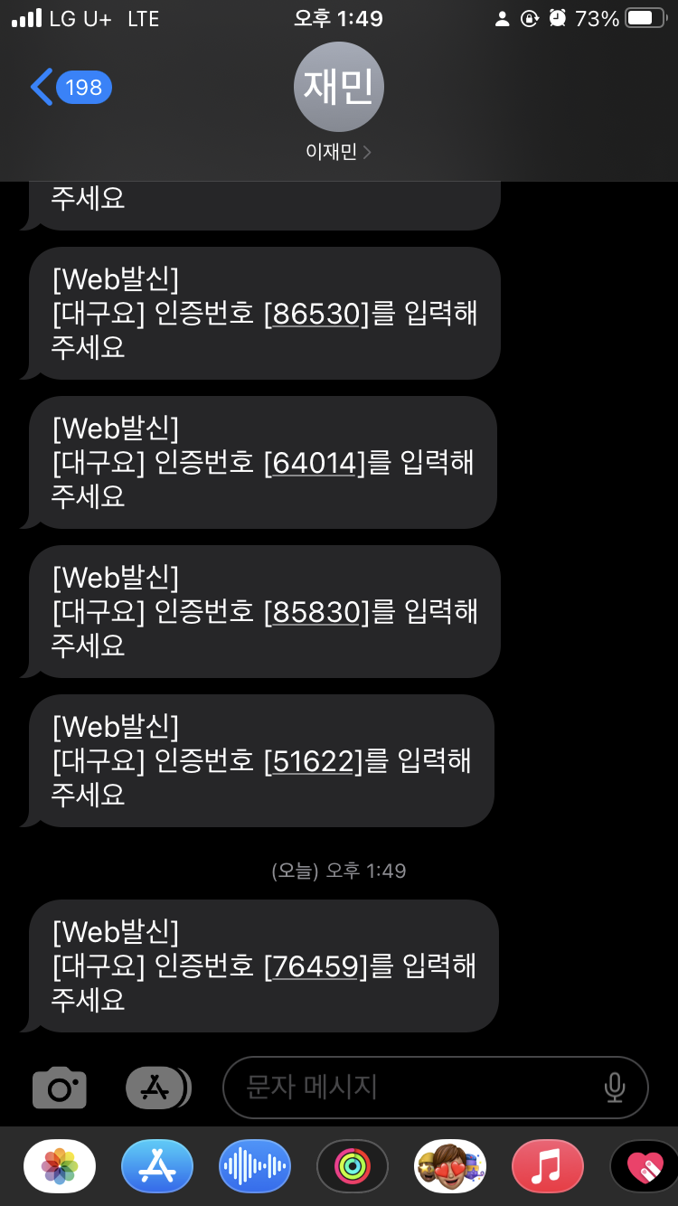
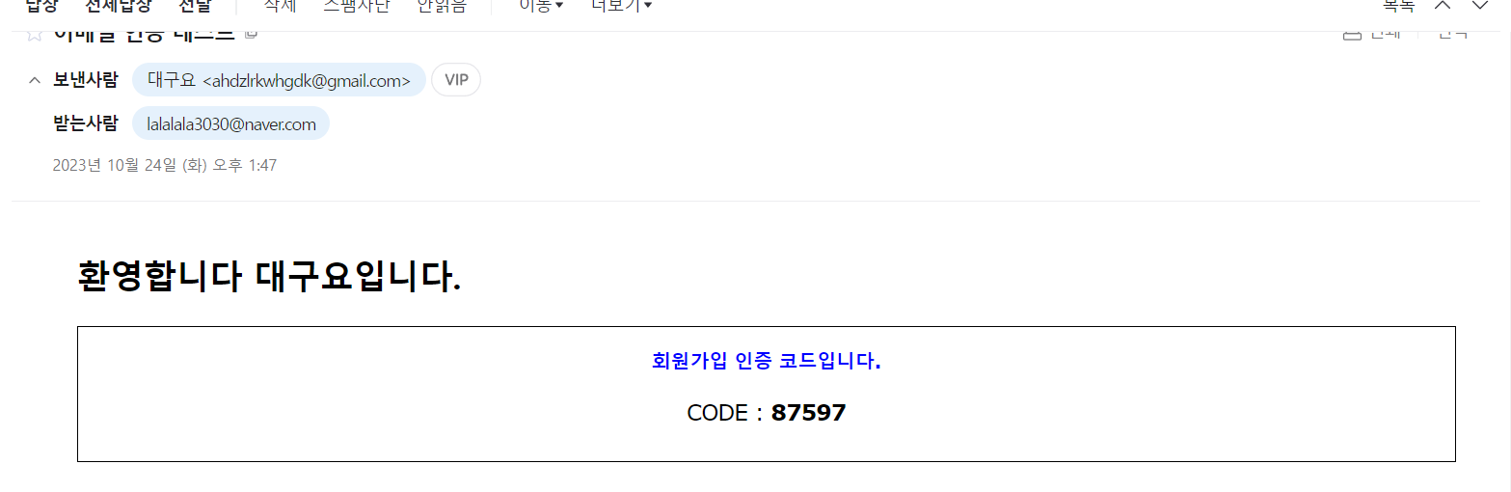
04
PART 01_대구요
핵심 기능 및 구현 내용 – 사용 API
Naver Sms API
JavaMail API

Slide 21
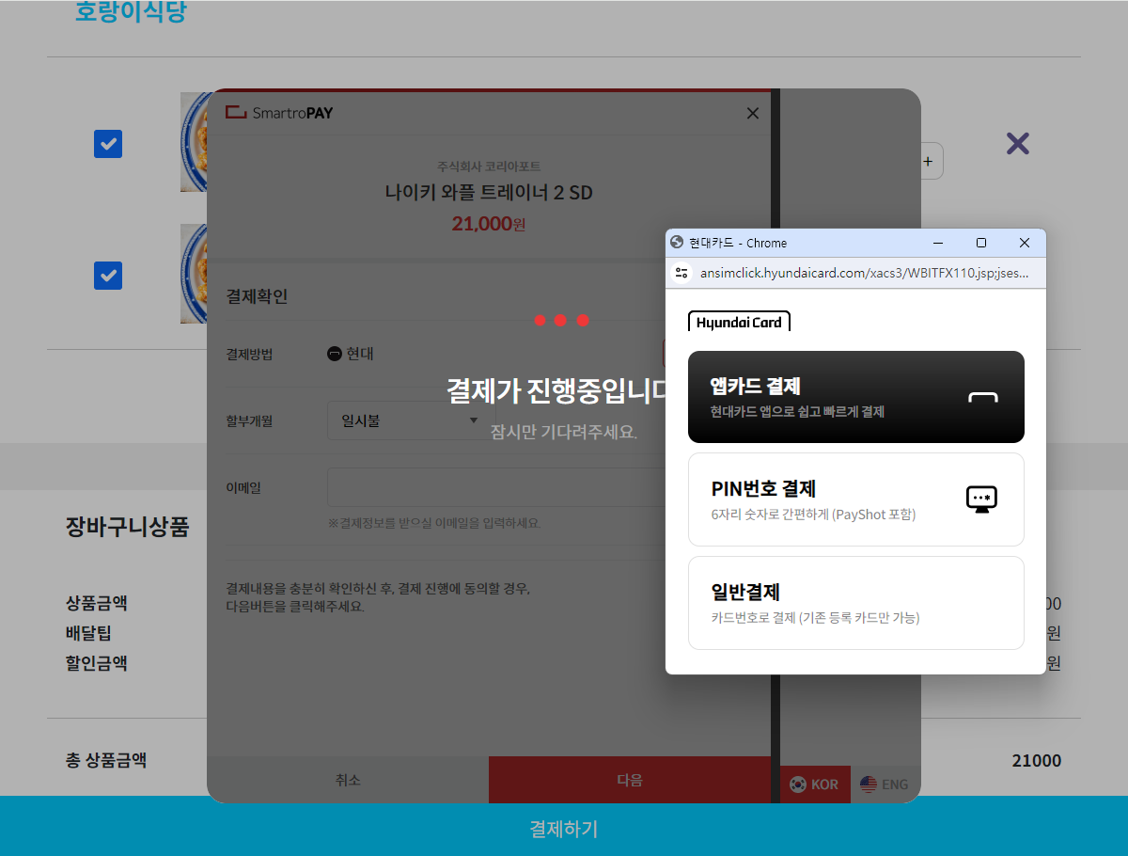
04
PART 01_대구요
핵심 기능 및 구현 내용 – 사용 API
아임포트 결제 API

Slide 22

04
PART 01_대구요
핵심 기능 및 구현 내용 – 보안
Spring Security 사용
접근 주체는 로그인을 통해 대구요 서버 사용자 인증 요청 전송 가능
인증된 사용자의 ‘ROLE’ 에 따라 대구요 API 접근 가능 범위와 그 권한을 인가
사용자 비밀번호는 BcryptPasswordEncoder로 암호화하여 관리
회원가입 본인 확인 절차 강화
JavaMail API, NaverSms API 사용
회원가입시, 사용자가 입력한 e-mail 과 전화번호로 인증번호 발송
발송된 인증번호와 사용자가 입력한 인증번호 일치할 경우 회원가입 가능

Slide 23
05
PART 02_대구요
메뉴구조
대구요 Main
1depth
로그인
회원가입
2depth
홈
주문
주소 찾기
장바구니
마이페이지
회사 소개
배달주문
주소 검색
주문하기
주문내역
회사 연혁
포장주문
주소 입력
수정하기
쿠폰관리
브랜드 소개
선물하기
삭제하기
리뷰관리
찾아오시는 길
매장분류
개인정보관리

Slide 24
06
PART 02_대구요
스크린리스트
대메뉴 | 중메뉴 | 소메뉴 | Screen ID | Pagetitle | Description | 비고
로그인 |  |  | UI-A-1011 | 로그인 | 로그인 페이지
회원가입 |  |  | UI-A-1012 | 회원가입 | 회원가입 페이지
홈 | 추천메뉴 |  | UI-B-1011 | 홈 > 추천메뉴 | 현재 가장 할인율이 높은 순으로 표시
 | 최근 주문내역 |  | UI-B-1012 | 홈 > 최근 주문내역 | 최근 주문한 내역에서 내림차순으로 표시
 | 이벤트 |  | UI-B-1013 | 홈 > 이벤트 | 이용 가능한 모든 이벤트 확인
주문 | 배달주문 | 음식메뉴 선택 | UI-C-1011 | 주문 > 배달주문 > 메뉴 카테고리 선택 | 배달주문이 가능한 가게 조회 및 주문
 | 포장주문 |  | UI-C-1012 | 주문 > 포장주문 > 메뉴 카테고리 선택 | 포장주문이 가능한 가게 조회 및 주문
 | 선물하기 |  | UI-C-1013 | 주문 > 선물하기 | 내가 받은 선물 내역을 확인
마이페이지 | 회원정보수정 |  | UI-D-1011 | 마이페이지 > 회원정보 수정 | 사전에 기입한 회원정보 수정 및 삭제
 | 리뷰관리 |  | UI-D-1012 | 마이페이지 > 리뷰관리 | 작성했던 리뷰 조회, 수정, 삭제
 | 결제관리 |  | UI-D-1013 | 마이페이지 > 결제관리 | 결제한 내역 조회
 | 공지사항 |  | UI-D-1014 | 마이페이지 > 공지사항 | 관리자가 작성한 공지사항 확인
 | 문의사항 | 전화상담 | UI-D-1015 | 마이페이지 > 문의사항 > 전화상담 | 전화문의 서비스 신청 및 이용
 |  | AI상담 | UI-D-1016 | 마이페이지 > 문의사항 > AI상담 | 자주하는 질문 위주의 문의 서비스 이용
장바구니 | 주문결제 | 결제창 | UI-E-1011 | 장바구니 > 주문결제 > 결제창 | 장바구니에 담은 내역 수정 및 결제

Slide 25
07
PART 02_대구요
Process
시스템 관리자
주문 취소
로그인
주문 조회
사용자
로그인
마이페이지
주문하기
리뷰쓰기
매장찾기
내 정보 관리
사용자
마이페이지
관리자
회원관리
매장찾기
메뉴찾기
이벤트
매장 관리
장바구니 담기
주문하기
결제하기

Slide 26
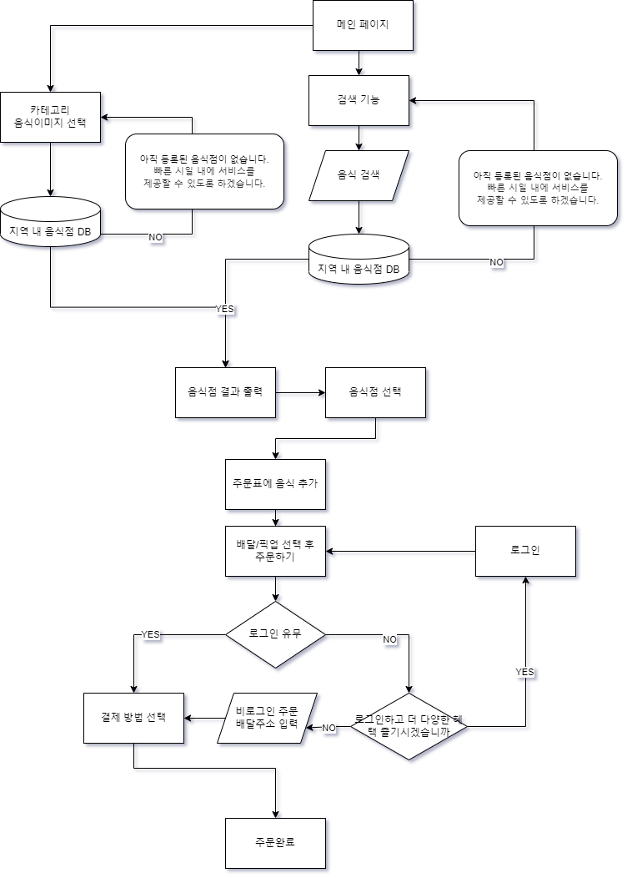
08
PART 02_대구요
Flow chart

Slide 27
09
PART 03_대구요
Permission
대분류 | 중분류 | 사용자 | 보기 | 수정 | 삭제 | 쓰기 | 비고
홈 | 매장조회 | 회원 | O | X | X | X
 |  | 비회원 | x | X | X | X
 |  | 관리자 | O | O | O | O
 | 최근 주문내역 | 회원 | O | X | O | X | 최근 주문내역은 회원만 조회 가능
 |  | 비회원 | X | X | X | X
 |  | 관리자 | O | O | O | O
 | 장바구니 | 회원 | O | O | O | O
 |  | 비회원 | X | X | X | X
 |  | 관리자 | O | O | O | O

Slide 28
10
PART 03_대구요
POLICY
대구분 | 중구분 | Description | 비고
회원가입 정책 | 아이디 | - ID는 영문자나,숫자,또는 영문자와 숫자의 조합으로 4~12까지 조합하여 만들 수 있으며 한글,특수문자,띄어쓰기 등을 포함할 수 없음
 | 패스워드 | - 대/소문자, 숫자, 특수문자를 반드시 혼용하여 10글자 이상의 패스워드를 사용하도록 한다. 아이디와 같은 패스워드는 사용하지 못하도록 한다.
 | 주소 | - 주소입력은 도로명 주소를 기본으로 한다 - 지번주소는 선택 시 사용한다.
 | 이메일 | - 개별메일명@도메인명을 기본으로 입력 받는다. - 도메인명은 선택하여 지정할 수 있다
 | 닉네임 | - 닉네임은 한글,대/소문자,숫자를 혼합하여 만들수 있으며 특수문자는 사용할 수 없으 며, 10글자까지의 조합으로 한다. -중복한 닉네임은 사용할 수 없다.

Slide 29
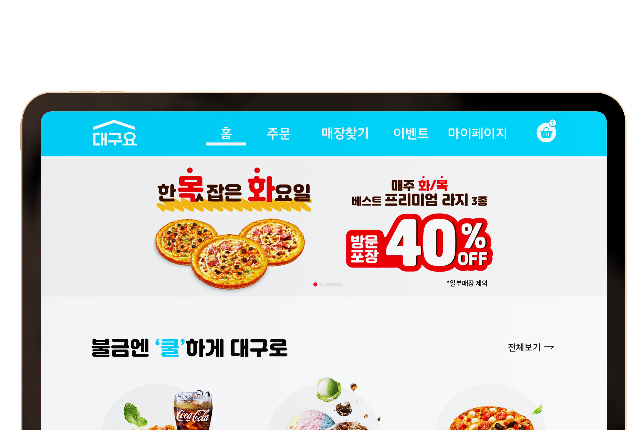
01
PART 02_대구요
Storyboard
PAGETITE | HOME | SCREEN | UI-B-1000 | AUTHOR | 2조 | DATE | 2023.10.26
SCREEN PATH | 메인화면
Description
01 | 로고 클릭 시 홈페이지 이동
02 | 클릭 시 홈화면 이동 / Hover 시 2depth 출력
03 | 상품 소개 및 주문
04 | 클릭 시 마이페이지 이동(수정,삭제)
05 | 클릭 시 장바구니 이동(수정,삭제)
01
02
03
04
05
Description
UI-C-1000, UI-D-1000, UI-E-1000

Slide 30
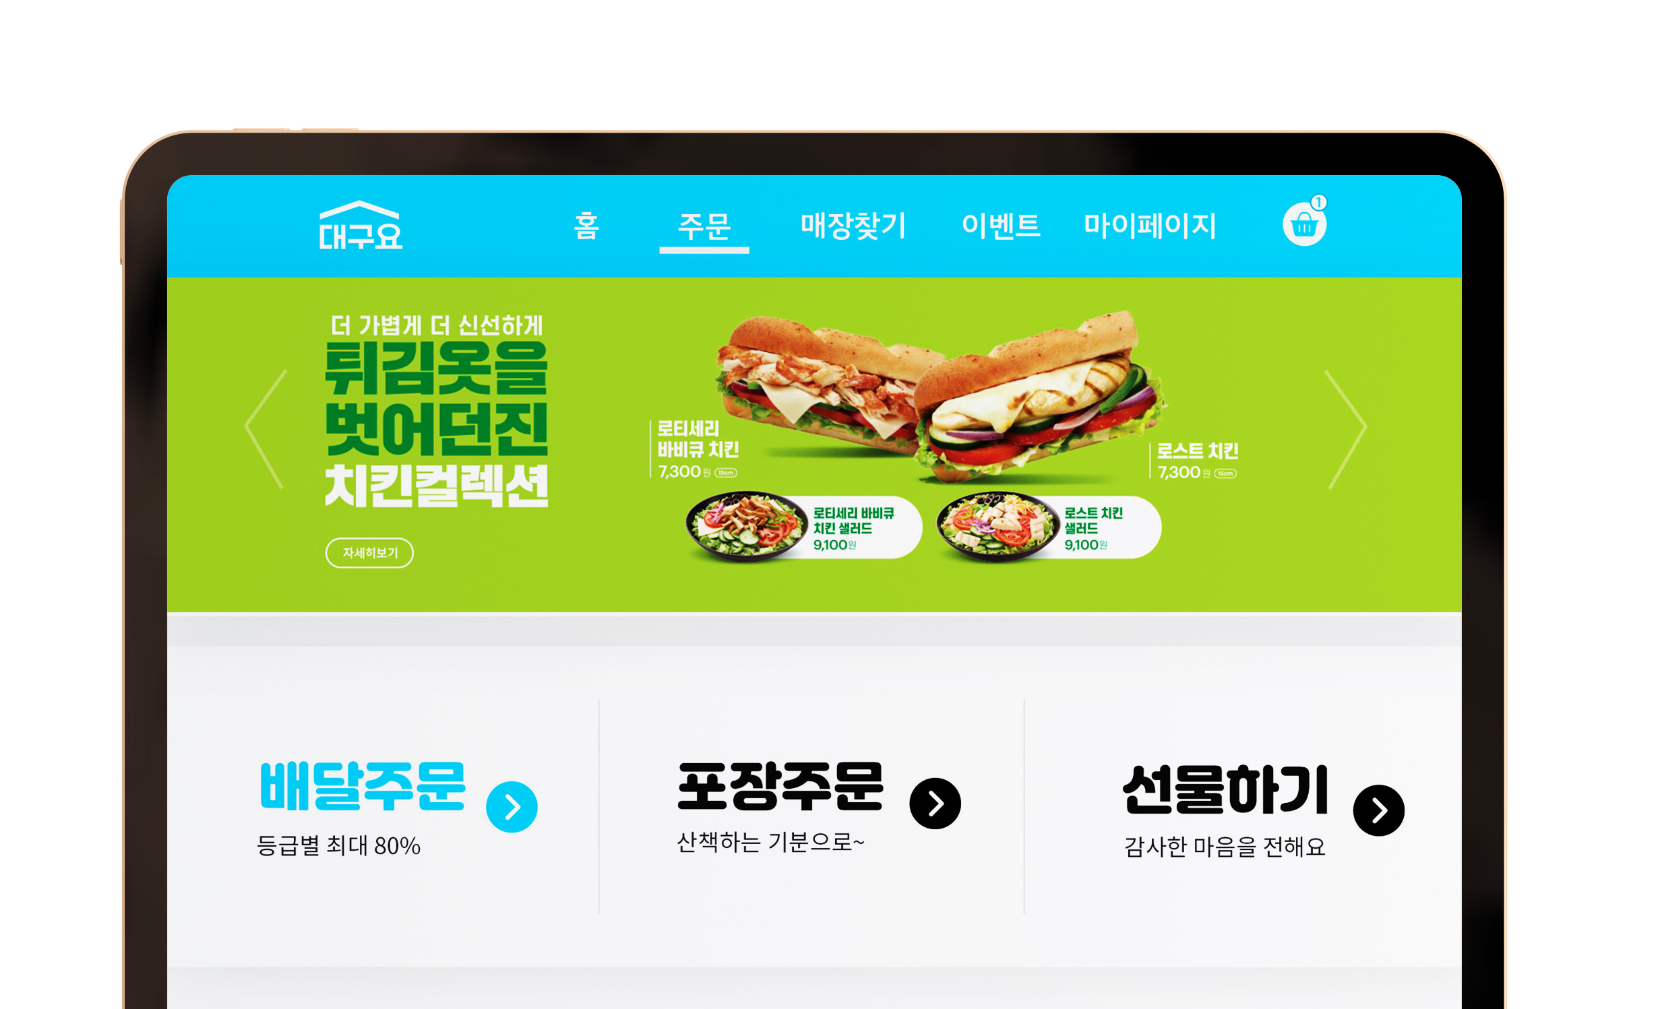
01
PART 02_대구요
Storyboard
PAGETITE | HOME | SCREEN | UI-C-1000 | AUTHOR | 2조 | DATE | 2023.10.26
SCREEN PATH | 메인화면 >주문
Description
01 | 배달주문 옵션 클릭 시 옵션에 따라 카테고리가 변경됨
02 | 포장주문 옵션 클릭 시 옵션에 따라 카테고리가 변경됨
03 | 선물하기 옵션 클릭 시 옵션에 따라 카테고리가 변경됨
04 | 배너에 슬라이드 효과 부여해 자동으로 화면이 넘어갈 수 있도록 표현
04
01
02
03
Description
UI-E-1000

Slide 31
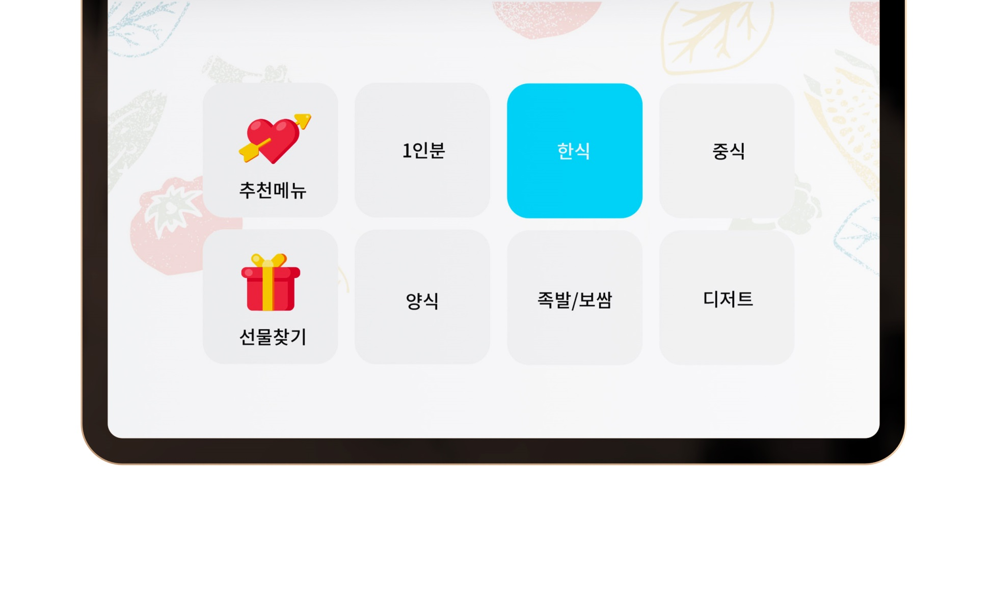
Description
05 | 선물 찾기 및 추천메뉴 버튼은 옵션이 바뀌어도 변하지 않는 디폴트 버튼
06 | 클릭 시 홈페이지 이동(기본 홈 화면)
Description
UI-D-1000, UI-E-1000
06
05
PAGETITE | HOME | SCREEN | UI-C-1000 | AUTHOR | 2조 | DATE | 2023.10.26
SCREEN PATH | 메인화면 >주문

Slide 32
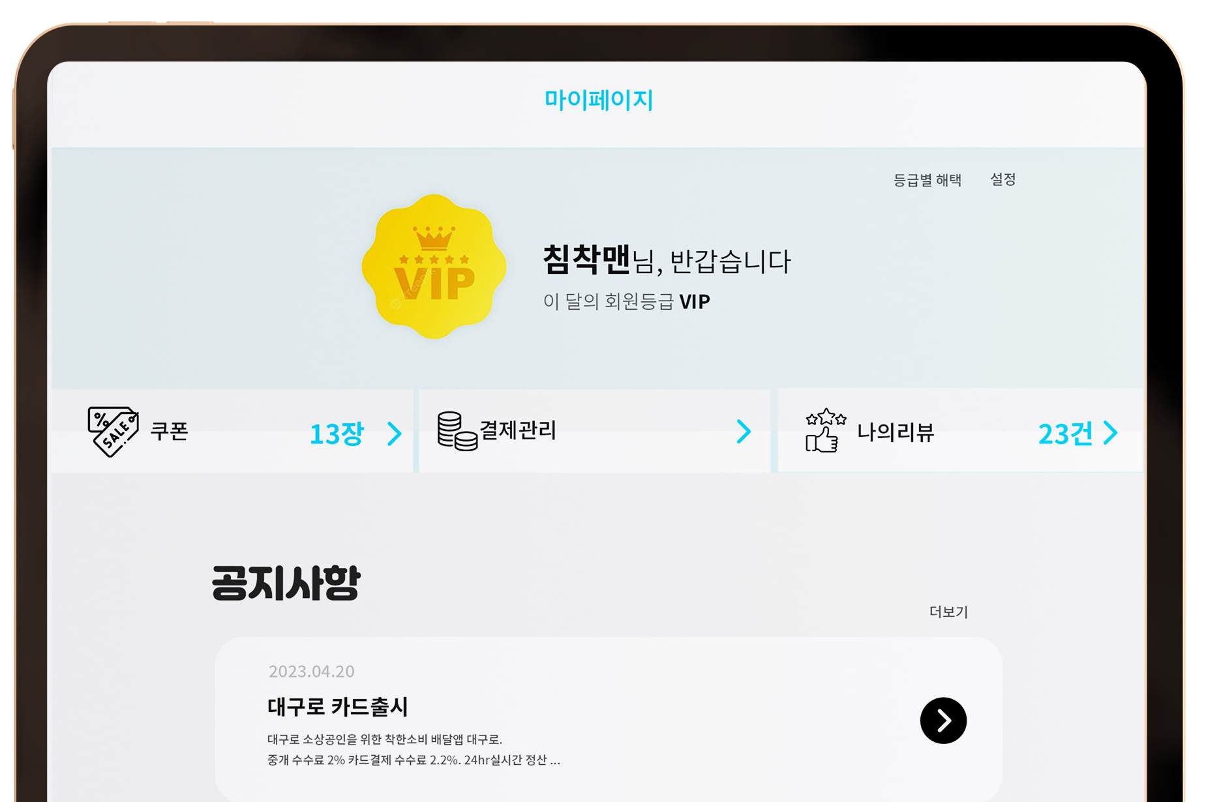
PAGETITE | HOME | SCREEN | UI-D-1000 | AUTHOR | 2조 | DATE | 2023.10.26
SCREEN PATH | 메인화면 >마이페이지
Description
01
01 | 설정 클릭 시 사용자 정보 수정, 삭제
02 | 클릭 시 주문 기록 페이지 이동 (수정,삭제)
03 | 내가 작성한 리뷰 조회,수정 및 삭제
04 | 클릭 시 공지사항 조회
02
03
Check point
04
01 | 회원만 마이페이지를 이용할 수 있다

Slide 33
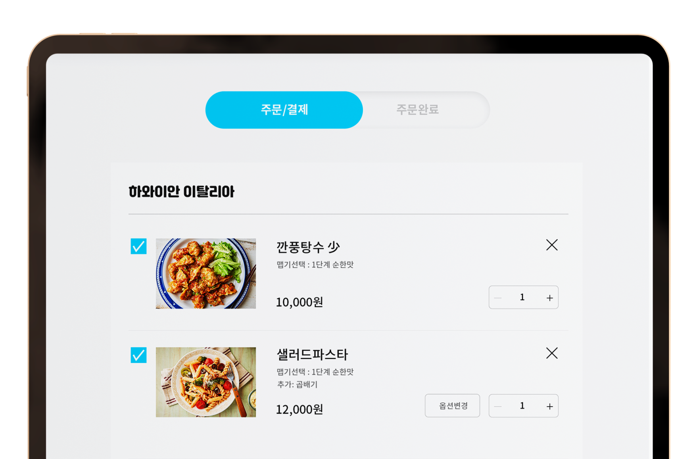
PAGETITE | HOME | SCREEN | UI-E-1000 | AUTHOR | 2조 | DATE | 2023.10.26
SCREEN PATH | 메인화면 >장바구니
Description
01 | 버튼 클릭으로 메뉴 최종 선택
02 | 주문완료 전 진행사항 표시
03 | 수량 및 옵션변경
02
01
03
Check point
01 | 장바구니에 담은 항목만 주문 가능

Slide 34
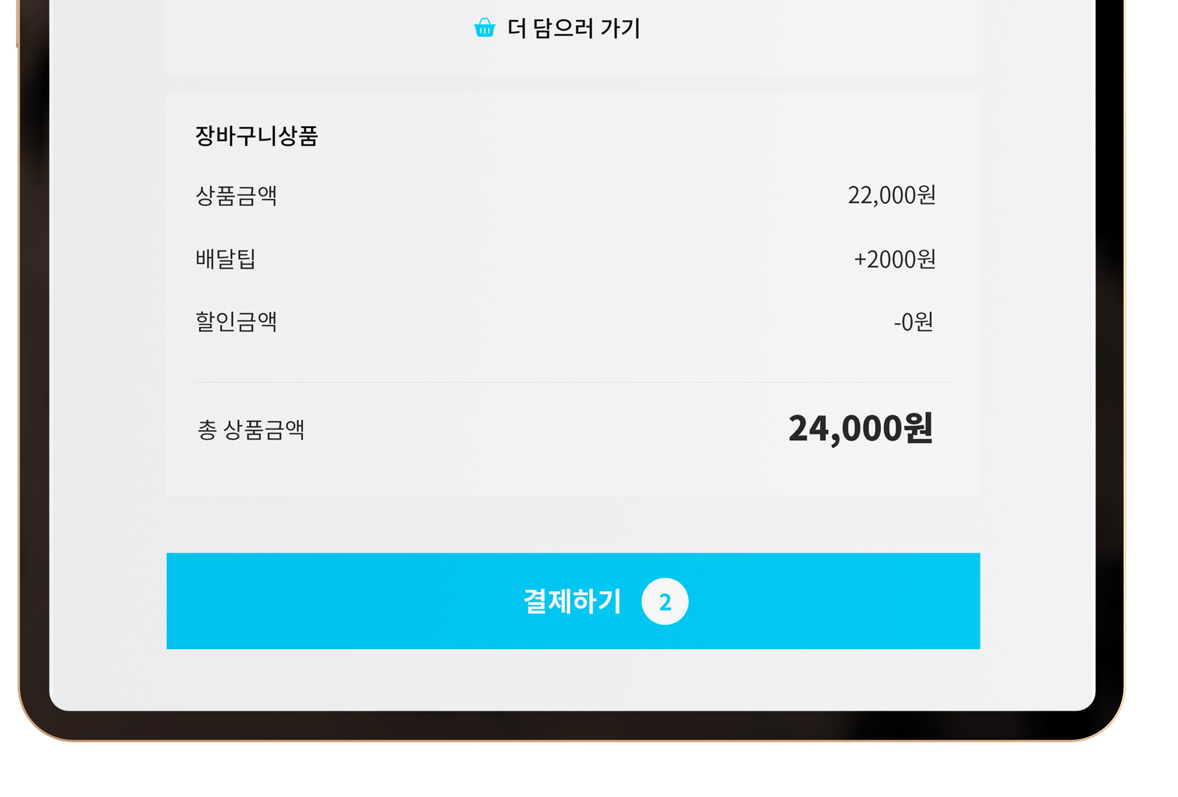
Description
01 | 장바구니 항목 추가
02 | 최종 장바구니 합계 조회
03 | 결제하기 클릭 시 결제 페이지로 이동
03 | 선택한 메뉴의 총 개수 확인가능
01
Check point
02
01 | 주문에서 장바구니에 담은 항목만 선택 가능
03
PAGETITE | HOME | SCREEN | UI-E-1000 | AUTHOR | 7조 | DATE | 2023.04.19
SCREEN PATH | 메인화면 >장바구니

Slide 35
프로젝트 후기

